Slide 1




Tự nhiên xã hội
Tiết 2

Slide 2






YÊU CẦU CẦN ĐẠT
Biết cách ứng xử trong tình huống cụ thể để giữ an toàn và vệ sinh trường học.
Viết đoạn văn ngắn giới thiệu truyền thống trường em

Slide 3

Hoạt động 1

Slide 4

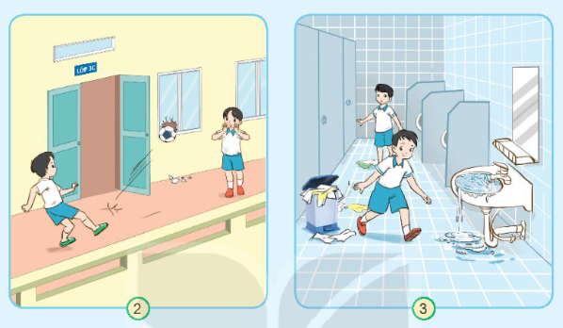

1. Em ứng xử như thế nào trong những tình huống ở các hình dưới đây? Vì sao?

Slide 5
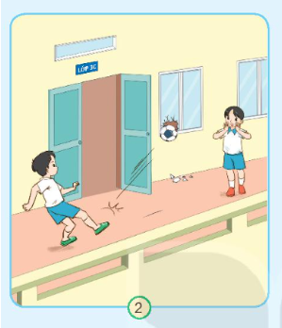

1. Em ứng xử như thế nào trong những tình huống ở các hình dưới đây? Vì sao?
Tình huống 1: Em sẽ khuyên bạn nên nhận lỗi và xin lỗi thầy cô, nhắc nhở các bạn sau này không nên chơi bóng ở hành lan như vậy nữa. Vì rất nguy hiểm. Có thể gây vỡ cửa kính lớp học,… ngoài ra còn làm bị thương những bạn xung quanh.

Slide 6

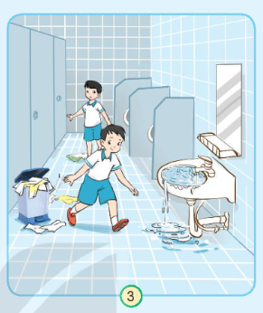

1. Em ứng xử như thế nào trong những tình huống ở các hình dưới đây? Vì sao?
Tình huống 2: Em sẽ nhắc nhở bạn dọn dẹp và không nên vứt rác bừa bãi và xả nước khu vực nhà vệ sinh như vậy. Vừa mất mĩ quan vừa làm mất vệ sinh trường học. Mỗi người cần biết giữ gìn vệ sinh chung.

Slide 7
Hoạt động 2

Slide 8

2. Viết một đoạn văn ngắn, giới thiệu truyền thống trường em theo gợi ý:
- Thời gian thành lập trường
- Các danh hiệu nhà trường đạt được
- Một số tấm gương tiêu biểu
- Cảm xúc của em với nhà trường

Slide 9



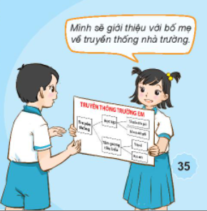

Mô tả được một số hoạt động kết nối với xã hội của trường học và ý nghĩa của các hoạt động đó.
Giới thiệu được một cách đơn giản về truyền thống trường em và bày tỏ tình cảm của em với nhà trường.
Thực hiện khảo sát về sự an toàn ở trường, làm được một số việc phù hợp để giữ an toàn và vệ sinh trường học.

Slide 10
Vận dụng
Đọc đoạn văn giới thiệu về truyền thống trường em cho người thân nghe

Slide 11



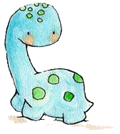
Hẹn gặp lại các em!

